Slide 1
OpenLayers ZADATAK
Free Maps for the Web

Slide 2
Zadatak
Napraviti web sajt koji sadrži 4 html stranice.
OpenLayers.html
GoogleMaps.html
Bing.html
OpenStreetMap.html

Slide 3
Zadatak 1
Na OpenLayers.html dodati:
Osnovni lejer
Lejere sa geoservera
Overview map
Da centrira Srbiju
Markere
Mogućnost crtanja
Merenje

Slide 4
Zadatak 2
Na GoogleMaps.html dodati:
Google maps slojeve
Da centrira Novi Sad (ili mesto od interesa)
Da zauzima 50% html stranice
Markere
Mogućnost crtanja
Merenje
Opciono kml fajl prema primeru kml-layer.html

Slide 5
Zadatak 3
Na Bing.html dodati
Dodati:
Bing slojeve
Da centrira Novi Sad (ili mesto od interesa)
Da zauzima 90% html stranice

Slide 6
Zadatak 4
Na OSM.html dodati:
OpenStreetMap slojeve
Da centrira Novi Sad (ili mesto od interesa)
Da zauzima 80% html stranice
Markere
Mogućnost crtanja
Merenje

Slide 7
Zadatak - dodatno
Dodati novu funkcionalnost po želji u neku od stranica iz zadataka 1-4!

Slide 8
Zadatak 5
Napraviti stranicu koja ucitava 3 sloja sa geoservera. Paljenje i gasenje slojeva treba da funkcionise odabirom checkboxa iz gornje tabele. U tabeli treba da se nalaze checkbox-ovi za odabir sloja i graficki prikaz sloja na mapi u vidu slicice.
Kao podlogu postaviti osnovnu mapu open layers-a.
Dodati opciju ispisivanja koordinata trenutne lokacije pokazivaca misa.
Po otvaranju stranice svi slojevi treba da budu iskljuceni.
Podesavanje debljine tabele vrsi se u fajlu style.css

Slide 9
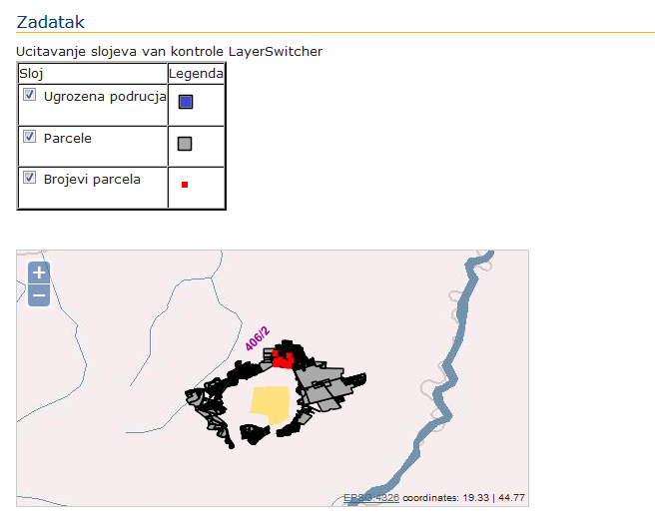
Zadatak 5

Slide 10
Zadatak 6
Napraviti stranicu prodajnih mesta za polovna vozila. Na stranici treba da se definisu 3 prodajna mesta koriscenjem markera. Za svaki marker se klikom na njega iz tekstualnog fajla iscitavaju podaci o adresi, radnom vremenu i ikonici . U tabeli iznad mape treba da postoje checkbox-ovi preko kojih se vrsi ukljucivanje i iskljucivanje markera na mapi. U polju legenda treba da se nalazi ikonica markera.
Osnovna mapa treba da bude Open Street Map i da zoomira neki grad.
Prilikom ucitavanja stranice ni jedan marker ne treba da se vidi.

Slide 11
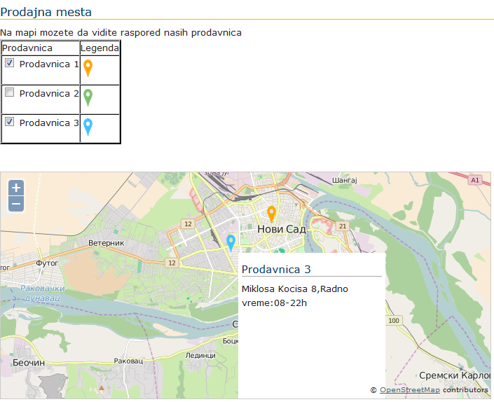
Zadatak 6

Slide 12
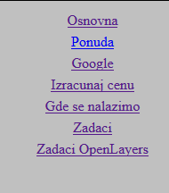
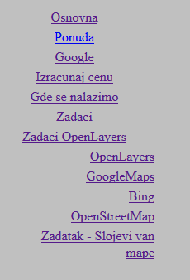
Zadatak 7
Na sajt iz prvog i drugog zadatka (prodaja polovnih vozila) dodati na stranicu linkovi veze ka uradjenim zadacima.
Zadatak 6 treba da se otvori na link Gde se nalazimo
Na link Zadaci OpenLayers treba da se otvore linkovi na zadatke 1-5 kao sto je prikazano na slici. Voditi racuna i o otvaranju i zatvaranju linkova zadataka iz javascripta.

